Slide 1
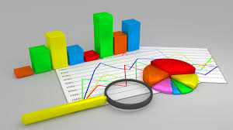
Estadística.
Por. Celso brenes Marin.

Slide 2
Graficas de barras.
Estas graficas de barras se utilizan para realizar comparaciones, las cuales se logran a través de la altura y longitud de las barras.
Se utilizan barras verticales para representar…
Para realizar series cronológicas o datos cuantitativos (distribuciones de frecuencia).
Se utilizan barras horizontales se usan para representar…
Se utiliza para datos clasificados de acuerdo a una característica cualitativa y datos organizados por subdivisiones geográficas.
Algunas recomendaciones para importantes para el trazado de gráficos de barras son :
1) Las barras no deben ser ni muy cortas y anchas, ni demasiado largas y angostas, todo esto es para favorecer la estética del grafico.
2)Entre barra y barra , siempre que no se trate de un histograma, debe dejarse un espacio igual que puede oscilar entre la mitad y la totalidad del ancho de la barra.
3)Las escalas y leyendas no se deben omitir.

Slide 3
Hay 5 tipos de gráficos de barras.
Grafico corrientes de barras
Grafico de barra 100%.
Grafico de barras comparativas.
Grafico de barras compuestas.
Grafico de barras de doble dirección.

Slide 4
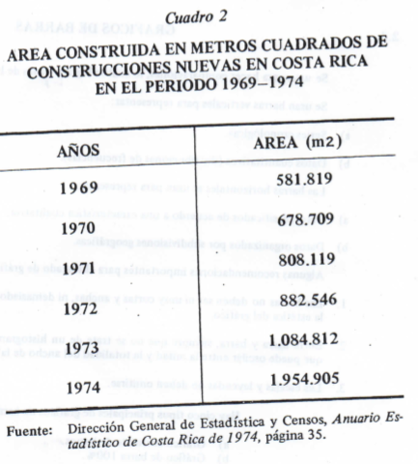
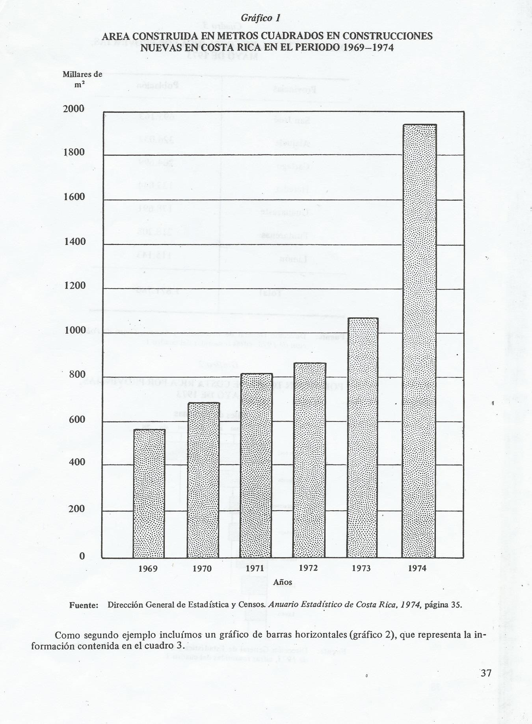
1) Grafico corrientes de barras.
Es un conjunto de barras, verticales u horizontales y todas de un mismo anchos.
Este seria para el caso de una serie cronológica.
Este es ejemplo de barras verticales.

Slide 5
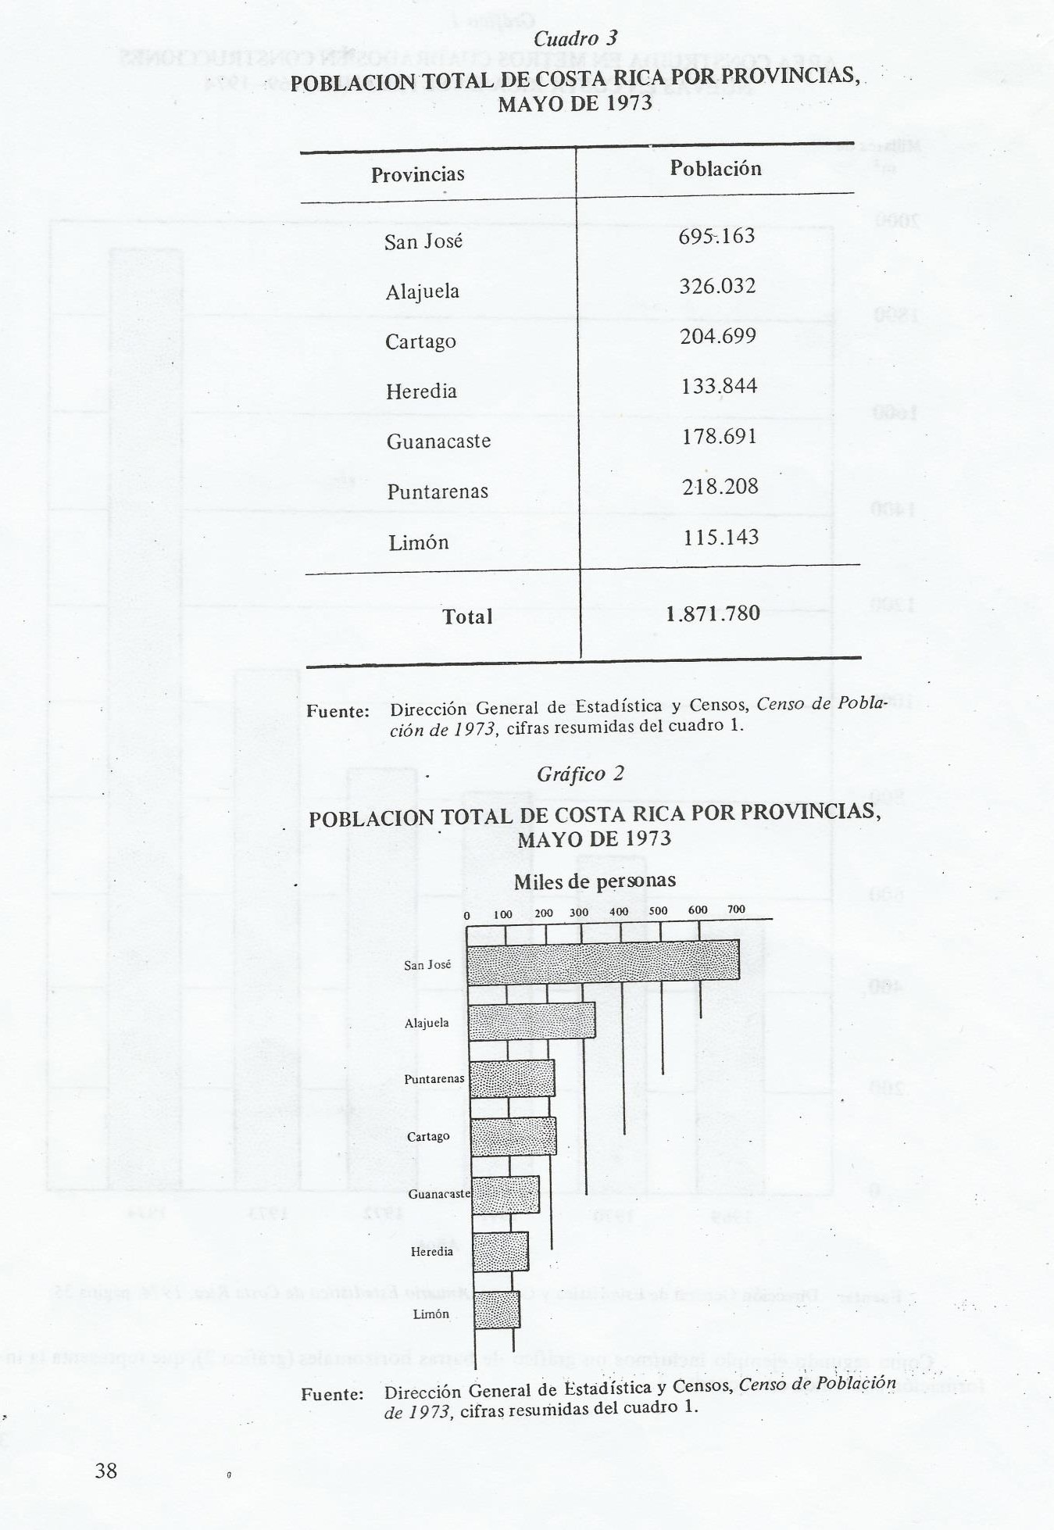
Este es un censo de la población costarricense.
Este es ejemplo de barras horizontales.

Slide 6
2) Graficas de barras al 100%.
Se utiliza cuando interesa comparar las partes en que se divide un todo, para analizar la estructura del total. Las partes se presentan en forma proporcional en una barra rectangular, ordenándolas de mayor a menor desde la base de la barra hacia arriba si es vertical y de izquierda a derecha si es horizontal.
No es conveniente cuando el número de partes es muy grande o hay partes muy pequeñas en relación con los demás.

Slide 7
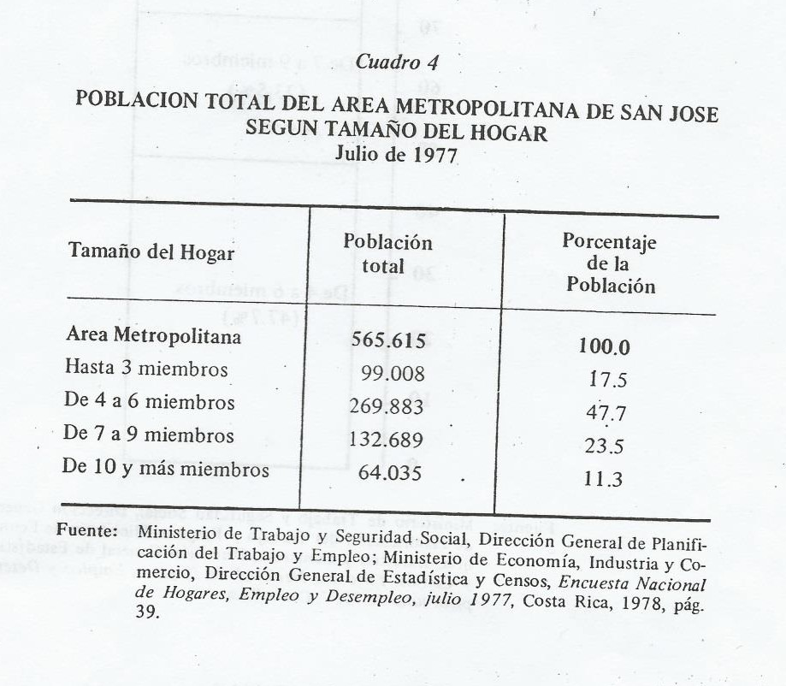
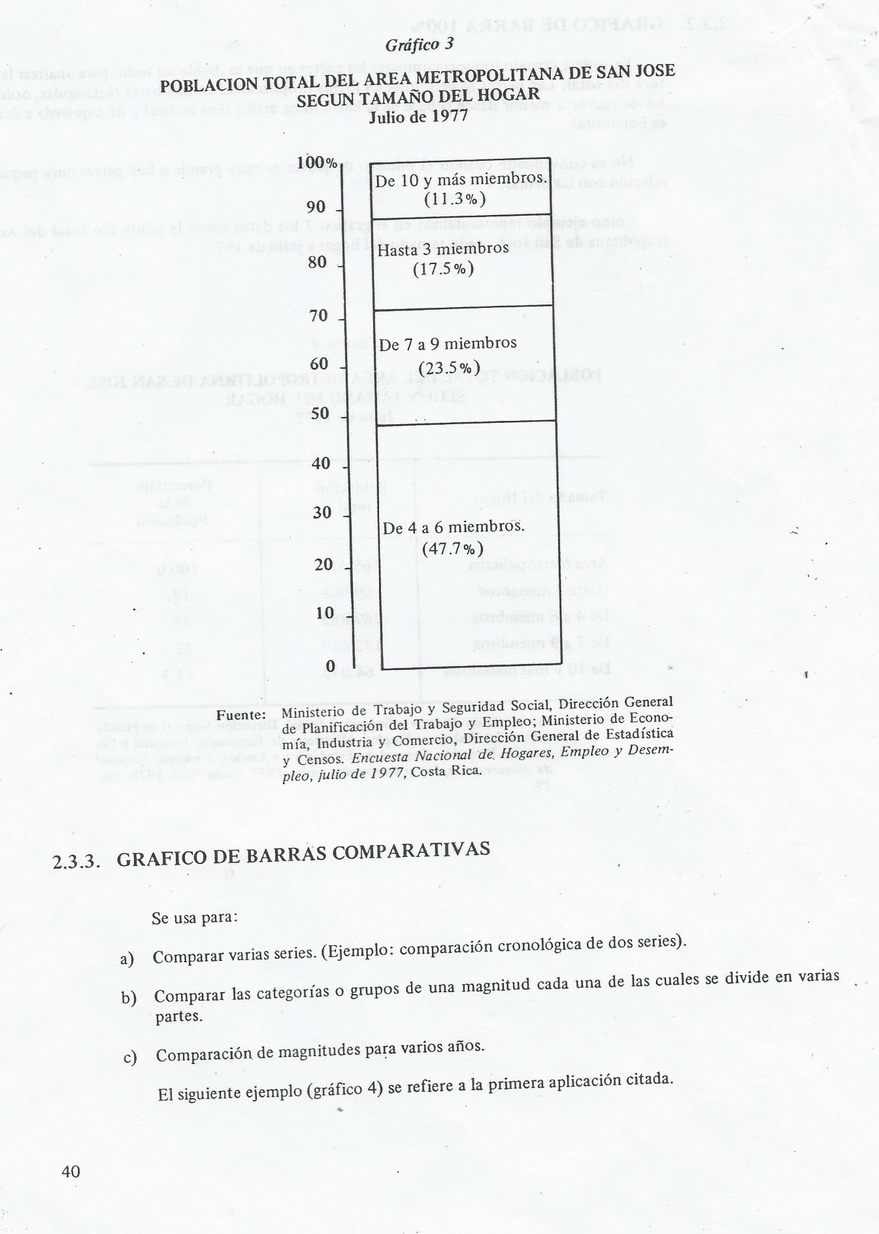
Como ejemplo refrentaremos los datos sobre la población total del Área Metropolitana de San José, Según tamaño del hogar a Julio de 1997.

Slide 8
3) Gráficos de Barras comparativas.
Se utiliza cuando quisiéramos comparar varias series. (Ejemplo: Una comparación cronológicas de 2 series.).
También para comparar las categorías o grupos de una magnitud cada una de las cuales se divide en varias partes.
Se usa para comparar magnitudes de varios años.

Slide 9
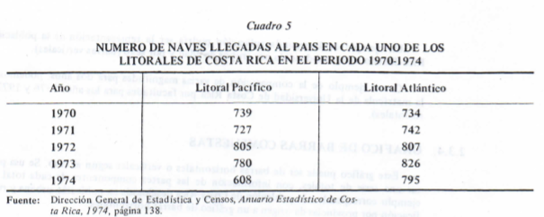
Ejemplo.

Slide 10
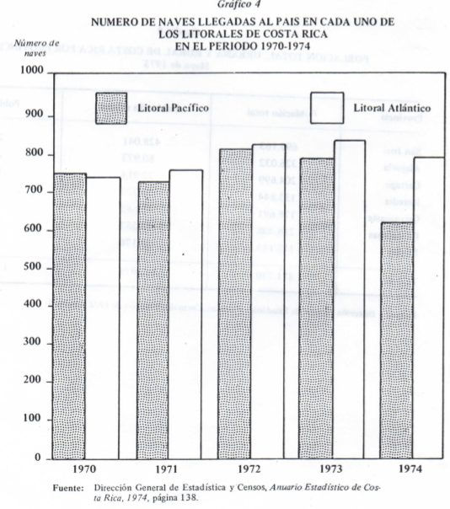

Slide 11
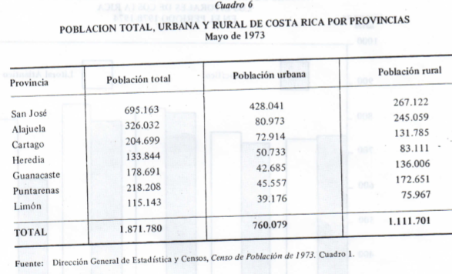
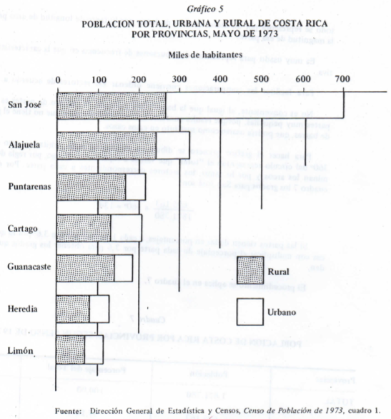
4) Grafico de barras compuestas.
Este grafico puede ser de barras horizontales o verticales según el caso. Se usa para representar una serie de totales, con información de las partes componentes de cada total.

Slide 12
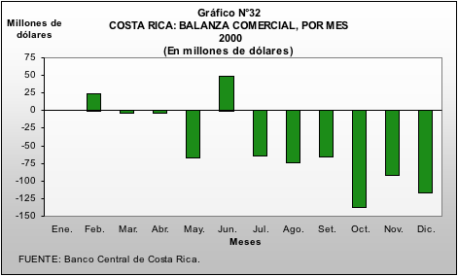
5)Grafico de barras de doble dirección.
Este grafico puede ser , según el tipo de características, de barras verticales u horizontales, se usa para reasentar aumento y disminuciones de una serie como variaciones en el índice de precios, nivel de ocupación, saldo migratorio y etc.

Slide 13
Grafico circular.
Este forma de representación grafica hace las comparaciones a través de los sectores del circulo(área). Es otra forma de representarlas partes en que se divide un todo..
Es muy usado para representar distribuciones de frecuencia en que la característica es cualitativa.
Para facilitar las comparaciones conviene ordenar los sectores de acuerdo a su magnitud.
No es conveniente utilizarse cuando el numero de partes es grande o hay partes muy pequeñas, porque resulta muy confuso.

Slide 14
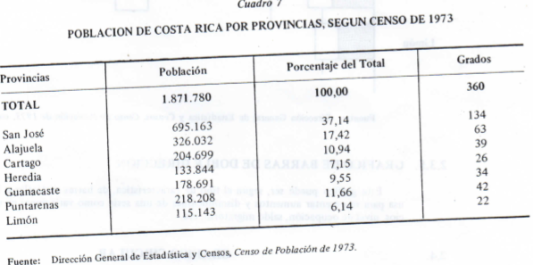
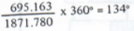
Ejemplo.

Slide 15
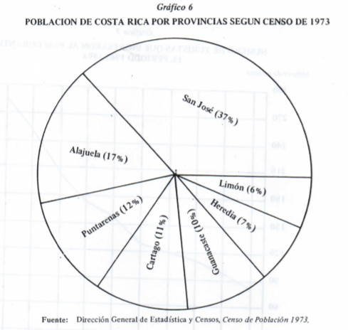

Slide 16
Diagramas lineales (Escala Aritmetica).
Las escalas deben de hacerse de manera que el lector que el lector pueda interpretar fácilmente.
El cero de la escala vertical es necesario para facilitar la impresión visual.
Cuando la m magnitud de las cifras a representar sea difícil comenzar la escala con cero, para enviar que la curva quede muy arriba o muy abajo del marco.
Como conclusión agregamos que el diagrama lineal nos muestra principalmente la tendencia de las series, como se han comportado y cuál ha sido el crecimiento “absoluto” experimentado por las mismas.

Slide 17
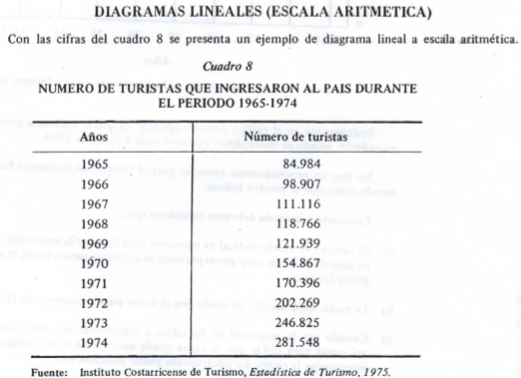
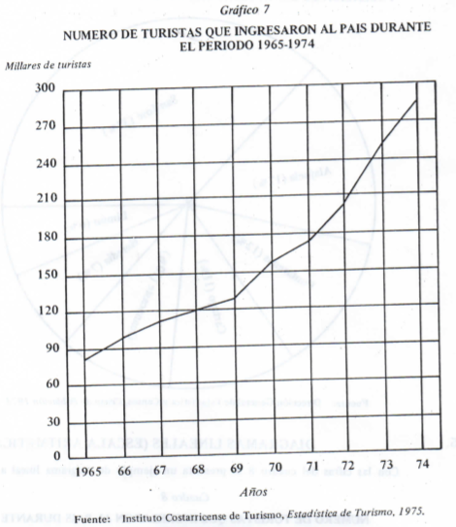
Ejemplo.

Slide 18
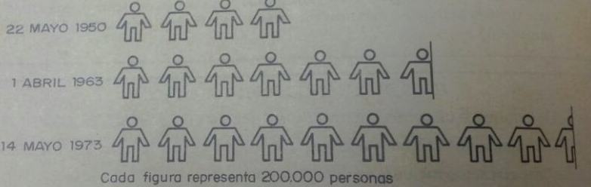
Pictogramas.
Se componen de varias figuras pequeñas del mismo tamaño y arregladas de manera que formen una especie de grafico de barras. Se usan como fines principalmente comparativos. Las figural son alusivas al dato que se esta presentando y cada una de ellas representa una cantidad determinada de unidades.

Slide 19
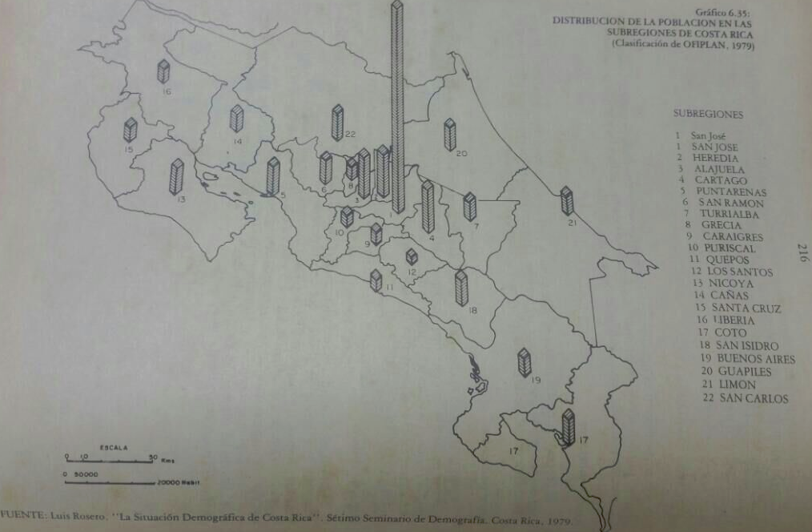

Slide 20
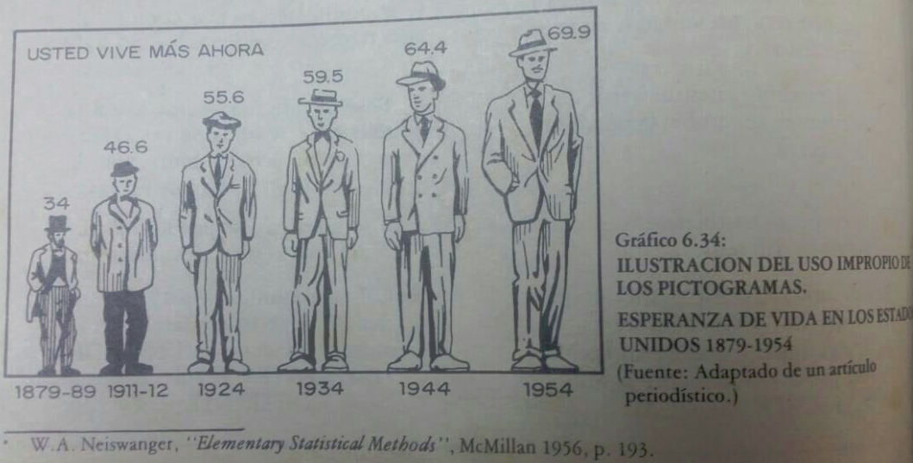

Slide 21
Gracias por su atención.

